Slide 1
Slovenská hudba 20 stor. Predstavitelia slovenskej národnej hudby 20 stor.
2.

Slide 2
Úloha do zošita
1.Kto je tvorcom 1. národnej opery?
2.Ako sa volá 1.národná opera?
3.Napíš stručný dej v bodoch(osnovu)

Slide 3
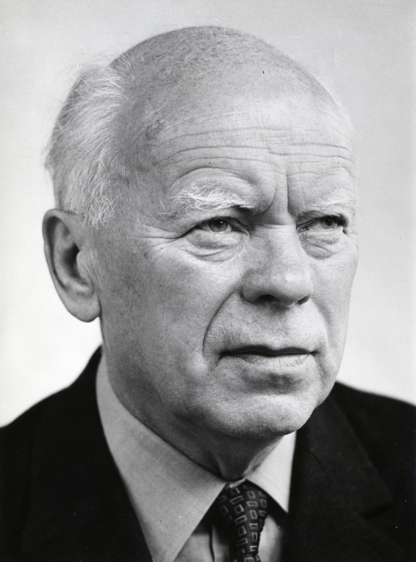
Ján cikker
29. 7. 1911 Banská Bystrica+ 21. 12. 1989 Bratislava
- hudobný skladateľ a pedagóg;
študoval na pražskom konzervatóriu;
svojou tvorbou upútal aj zahraničie,
predovšetkým svojimi deviatimi operami;
jeho operné, symfonické i komorné diela sú silno inšpirované ľudovou hudbou(folklórom)
najvýznamnejšie opery: Juro Jánošík, Vzkriesenie alebo Beg Bajazid.
Symfonické skladby :
Slovenská suita :časti: ukážky:Na zelenej lúčke, Jano, ty si zbojník
Variácie na slovenskú ľudovú pieseň: ukážka: variácie Vokálno –inštrumentálne skladby-ukážka Uspávanky

Slide 4
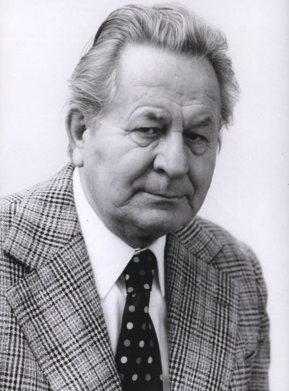
Alexander Moyzes
4. 9. 1906 Kláštor pod Znievom+ 20. 11. 1984 Bratislava
Skladateľ a pedagóg - jeho žiakmi boli napr. T. Frešo, I. Hrušovský, L. Burlas, J. Hatrík, V. Patejdl,...
zakladateľ slovenskej symfonickej hudby;
vo svojej tvorbe sa inšpiroval zbojníckou a trávnicovou lyrikou;
TVORBA: 7 symfónií
Tance z Pohronia, suita Dolu Váhom, opera Udatný kráľ, Baladická kantáta, úpravy ľudových piesní a tancov pre rozhlas, SĽUK, Lúčnicu,...
Ukážky: Tance z Pohronia; Tance z Gemera
Trávnice-Bola som na hubách
trávnice folklórne https://www.youtube.com/watch?v=DmCIiFr5qG8

Slide 5
Dezider Kardoš
23. 12. 1914 Nadlice 18. 3. 1991 Bratislava Dve tanečné scény pre SĽUK
Pieseň šťastných detí
https://www.youtube.com/watch?v=aiku1glYGK4
komorné diela
folklórne adaptácie (Morena)
chorály (Spev o láske)
hudba k filmom (Umelé vlákna)
https://www.youtube.com/watch?v=nvw5jRqZEw8
R. Muller: pieseň šťastných detí

Slide 6
ĎALŠÍ VÝZNAMNÍ SLOVENSKÍ SKLADATELIA
Alexander Moyzes, Eugen Suchoň, Ján Cikker vychovali celú generáciu slovenských skladateľov a hudobných pedagógov.

Slide 7
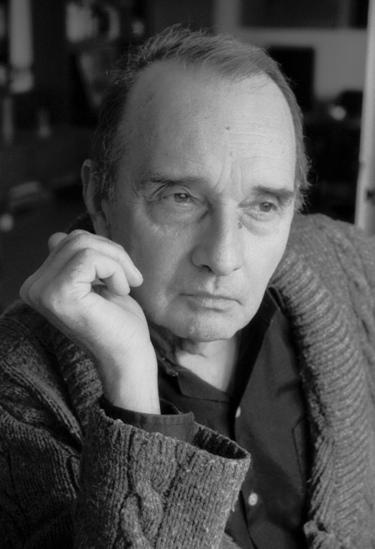
Ilja Zeljenka
* 1932 - † 2007
slovenský skladateľ
je autorom opier, orchestrálnych diel;
zložil hudbu k viac ako sto filmom;
Musica slovaca
https://www.youtube.com/watch?v=wrNrSFcK_Gw - Musica Slovaca - Ilja Zeljenka - Mucha Quartet

Slide 8
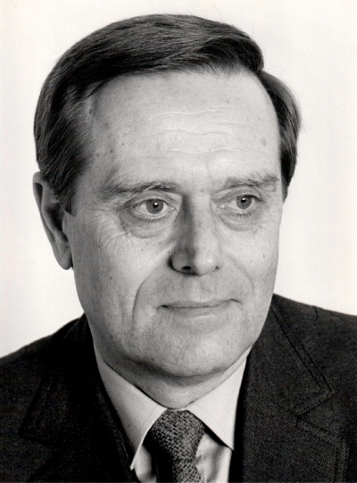
Ladislav Burlas
* 1927
slovenský skladateľ
muzikológ
Svadobné spevy z Horehronia; Metamorfózy krás pre miešaný zbor a husle sólo; Deti z nášho domu; Slovenské koledy...
- Vyletela húska
https://www.youtube.com/watch?v=fdEmhaphtXM - Cambiar la Música - Ladislav Burlas - Ej, dala som si čižmy plácať

Slide 9
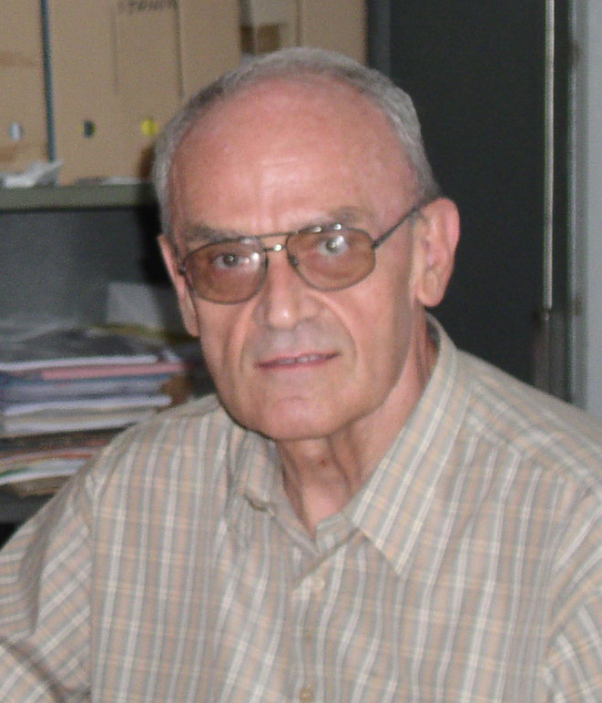
Juraj Hatrík
* 1941
slovenský skladateľ
pedagóg
tvorí i pre deti
Adamove deti; Janko Polienko; Mechúrik Koščúrik s kamarátmi; Balady o dreve;...
Deti píšu Bohu
https://www.youtube.com/watch?v=wyCvjHaZTTM - J. Hatrík: Motýľ

Slide 10
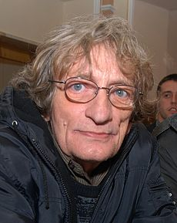
Marián Varga
* 1947 - † 2017
slovenský skladateľ
hudobník
spolupracoval so skupinou Prúdy;
inštrumentálne viedol rockový súbor Collegium Musicum
Tisíc a jedna noc
https://www.youtube.com/watch?v=btK66eLBg0E - Marián Varga - Suita po tisíc a jednej noci (1973)

Slide 11
ĎAKUJEM ZA POZORNOSŤ

